Slide 1
Until The End
기획서
v0.0.1

Slide 2
수정요건
1인칭 시점으로 전환 (3인칭 게임 시 답답함 느낄 수 있음) ㄴ플레이 시 답답하지 않게 (카메라 휘청x)
너무 어둡게는 하지말자 (적당히 밝게)
종이 지도 (미니맵 우측상단) = 문을 열면 미니맵 업데이트★
UI를 좀 안가리게 깔끔하게
퍼즐게임은 템포를 늦춤
설정에는 화면 밝기도 만들어놓자

Slide 3
항상 스토리 "시작"할 때 고정요건
고정1. 잠에서 깨어난 듯이 일어나면서 시작
이유 : 사실상 꿈이라고 가정하고 스토리가 시작되는건데
우리가 꿈을 꾸면서 어디부터 시작지점인지 모르기 때문
잘 생각해보면 "어디서부터 꿈이 시작되었다" 이런 게 없어요
(결과적으로 바로 본론으로 들어가는 강점이 됨)
=>여기서 '꿈'이란 인격이 바뀌고 원래 인격이 잠들어 있는 동안 꿈을 꾸는 현상이 발생하는 것
=>꿈 내용은 각 다중인격의 성격에 맞게 혹은 주인공이 두려워하는 것들이 '연극'의 형태로 표현 됨
=>꿈을 깨기 위해서, 본래 인격으로 돌아가기 위해서는 연극 내에서 퍼즐을 풀어야 함
고정2. 배경은 어둡고 습한 여름 및 빗줄기가 내리는 날씨
출시일자 생각하면 습한 여름말고 한기 돋는 겨울로도 괜찮음
=>날씨에 맞게 녹슨 철, 곰팡이, 거미줄이 있는 낡은 고층 오피스텔이 배경에 주 테마
=>비소리와 비 이펙트 필요
고정3. 항상 클리셰가 {실외(혹은 방안) 시작} -> 실내(복도 및 다른방 탐방) 의 구도를 가짐
=>제작해야 할 게임 플레이 공간은 2가지 원룸 형태의 방, 오피스텔의 복도, 계단, 엔딩 야외 4종류
고정4. 누군가 보이지는 않지만 계속 캐릭터를 주시하고 있음
=>주인공은 사실 정신과에서 최면 치료를 받는 중, 오피스텔에서 탈출이란 치료의 끝을 의미.
오피스텔이 부분적으로 삭제되어 있는 것은 주인공에게 그 부분의 기억이 없기 때문

Slide 4
말하고 싶은 주제
우리는 살아가면서 많은 상황을 겪고, 수천 수만번 꿈을 꿉니다. 오늘도 꿈을 꾸고 있는 나는 과연 꿈속에 있는지 현실에 있는지..혹은 달콤한 꿈속이 아닌 악몽이 될 수도 있는 꿈이라면…?
어쩌면 정말 우리 모두 한낱 꿈을 꾸고 있는 것이 아닐까요?
사전 정보
참고 영화 : 나이트메어, 사일런트힐, 레지던트이블
중요 키워드 : 꿈, 테마 : 봄/여름/가을/겨울

Slide 5
게임 진행 방식

Slide 6
목적 : 알 수 없는 공간(정전된 오피스텔)에서 탈출
탈출 방해 요소 : 정전으로 인한 어둠, 작동 중지된 엘리베이터, 지워진 계단, “꿈 상태”,
트리거들을 풀지 않은 상태로 움직일 시 무한루프
엔딩 방법 : 겨울맵까지 간 후 NPC 여자애와 대화 후 결정
꿈 상태에서는 크리처들이 등장
안개가 차오르고 SkyBox 변경 [사일런트힐 느낌]
그리고 나이트메어의 프레디 크루거 느낌
크리처들을 쓰러트리는 레지던트 이블 느낌

Slide 7
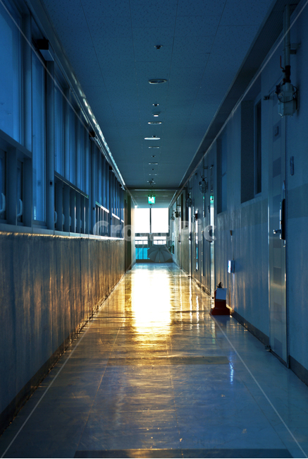
플레이 흐름
게임 진행 : 현실인 맵에서 정전된 오피스텔을 탈출하기 위해 탐색 중 아드레날린 주사기를 발견,
해당 주사기를 통해 꿈에서 깨어날 수 있으며 스테이지는 총 5개의 무대에서 진행
방에서 단서를 얻어 (열쇠를 찾아 탈출, 숨어있는 트리거들 찾기) 등을 진행 한 후 탈출,
복도로 나오면서부터 꿈의 트리거가 진행되기 시작
열리는 방문을 찾아 들어간 후 봄/여름/가을 테마의 스테이지들을 차례로 클리어하면 다시 복도로 돌아옴
마지막 겨울테마의 문을 열고 들어간 후 스테이지 클리어 후 엔딩 진행
방 안에서 탈출
복도의 문을
통해 봄/여름/가을
스테이지 진입
봄/여름/가을
클리어 후
겨울 스테이지
진입
엔딩

Slide 8
개발 핵심 고정
타이머가 계속 돌아가며 타이머가 0이 될 시 Dream상태로 진입 (Layer)
꿈상태일 때는 상호작용 할 수 있는 사물들이 늘어남, 크리처들도 등장
아드레날린 주사기를 사용시 Dream상태 n초 후 풀리며 현실로 진입 (꿈 상호작용 전부 비활성화)
카메라 연출은 CineMachine을 이용
1인 플레이를 권장하기에 네트워크는 보류
PC기준으로 개발

Slide 9
캐릭터 설정

Slide 10
기타

Slide 11
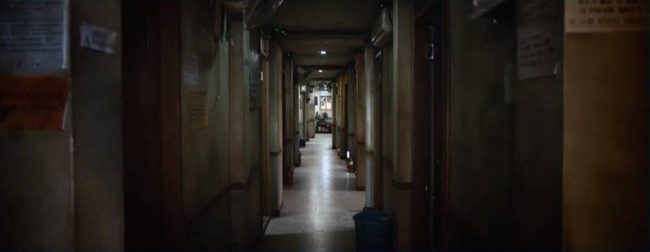
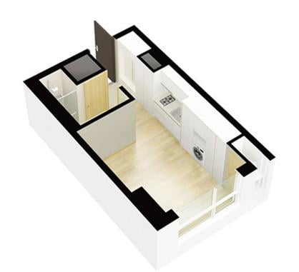
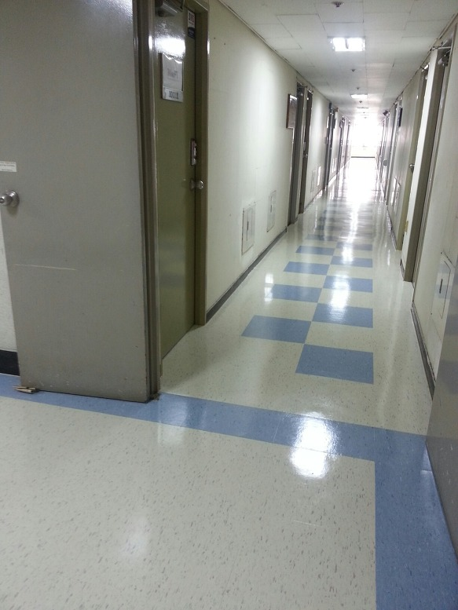
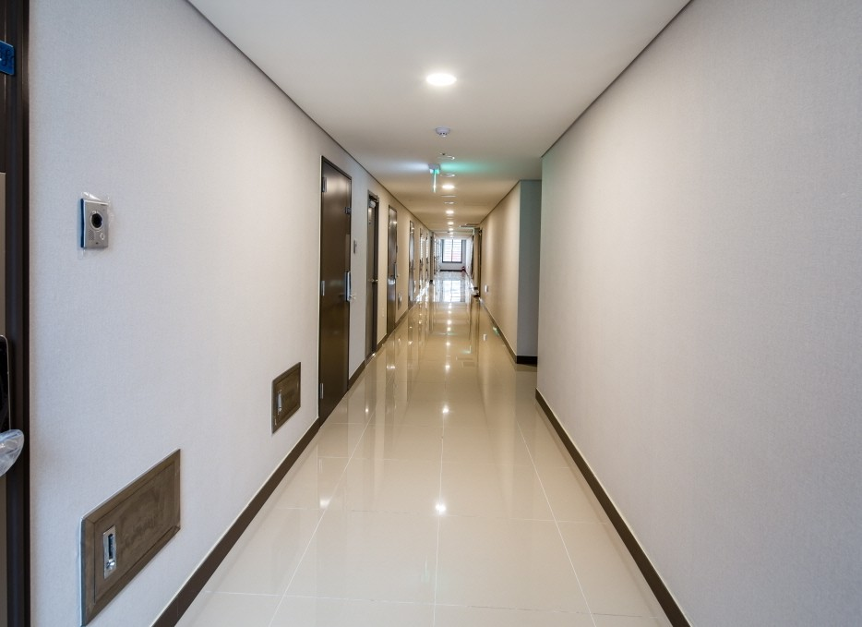
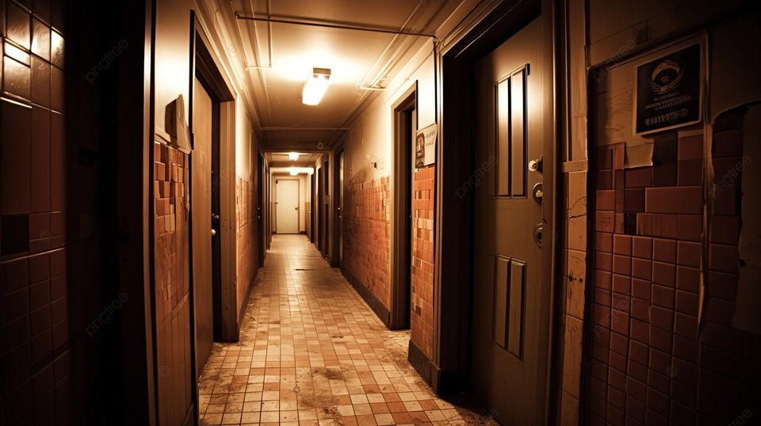
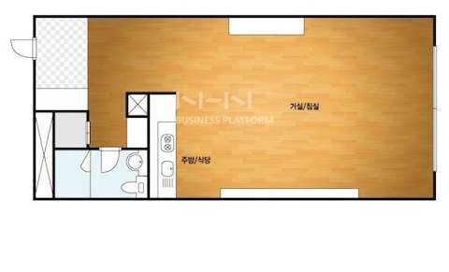
참고 이미지
현실 플레이 복도 공간
현실 플레이 방 공간
오피스텔 1.5룸

Slide 12
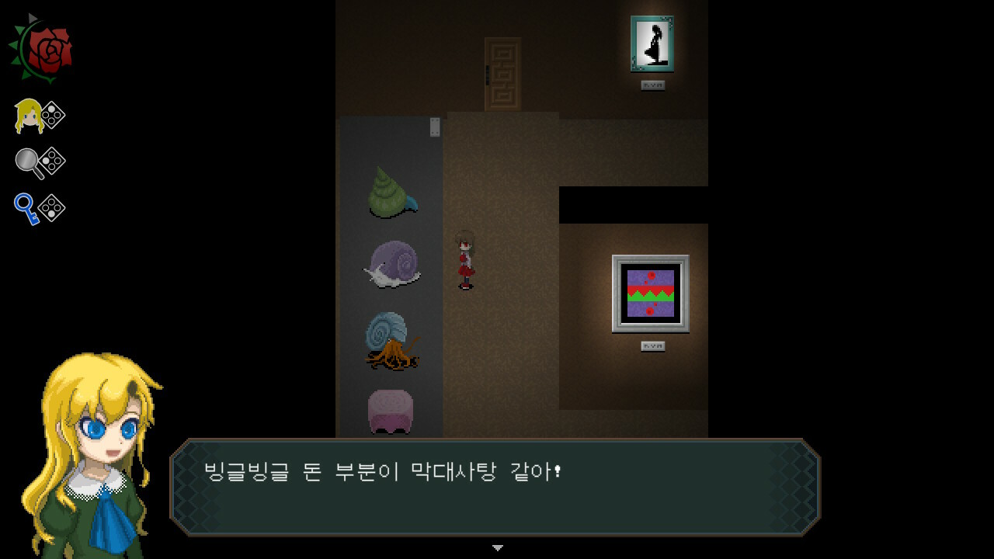
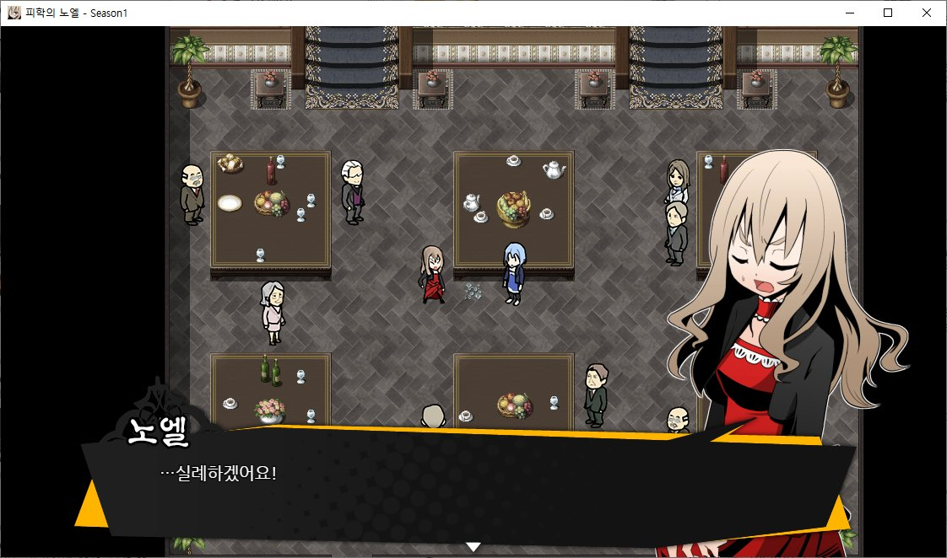
참고 이미지
캐릭터
대화 창

